Slide 1




1er Consejo Ambiental Escuelas Libres Plástico
25-26

Slide 2


Recordamos…¿Quién es quién?
Centro educativo
Ciudad-Pueblo
Nombres y cursos
Una acción instaurada en el centro gracias al programa ELP

Slide 3

Retomamos donde lo dejamos el curso pasado…
Propuesta de reflexión familiar
Propuesta de investigación propia
Intentaremos “evitar” el envío de tareas, pero no olvidéis recoger brevemente por escrito y en fotos las propuestas realizadas para poder compartir el trabajo y crear en común.

Slide 4

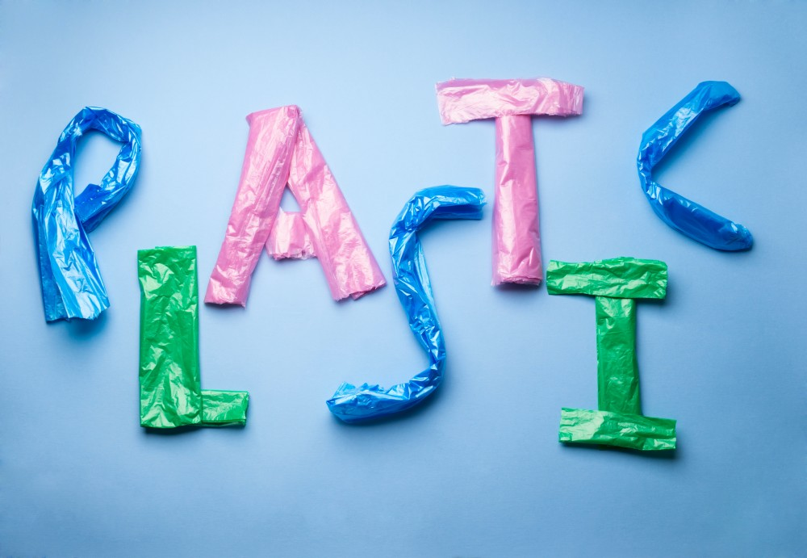
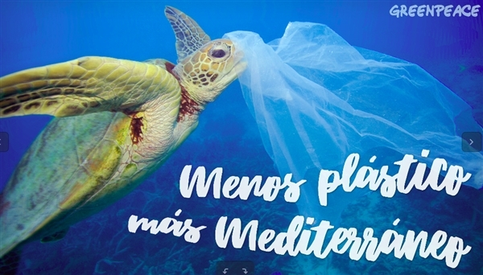
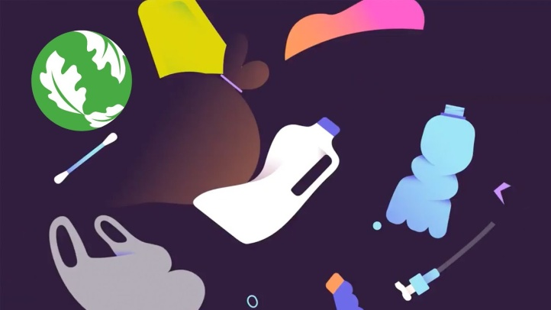
¿Qué nos queda por saber sobre el plástico?
Piensa algo que te sorprenda de los vídeos que vas a ver…
¿Qué os ha sorprendido?
¿Cuánto hemos aprendido sobre el plástico?
¿Qué nos falta por conocer de este material?

Slide 5
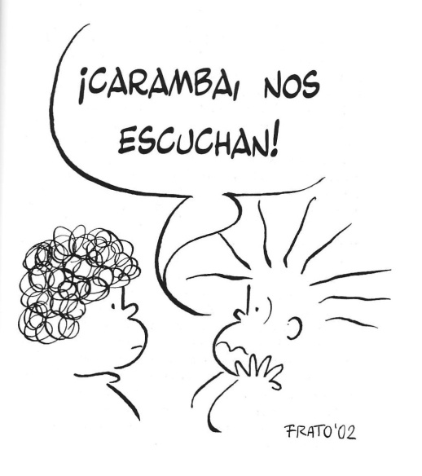

Movimiento Escuelas Libres de Plástico
Formamos parte del Movimiento Escuelas Libres de Plástico: 19 centros educativos de primaria y secundaria de todo Castilla y León (y uno de Kinsaha-R.D. Congo).
Este será nuestro 5º año luchando contra los plásticos innecesarios en los centros educativos.
¿Cómo trabajamos? Mediante procesos de investigación-reflexión-acción. Las propuestas salen de vosotras.
Nuestra filosofía: ¡reciclar no es suficiente!
¡REDUCE, COMPARTE, CUIDA!
Este curso queremos investigar el problema de raíz. ¿Quién compra el plástico que llevamos a los centros educativos?

Slide 6



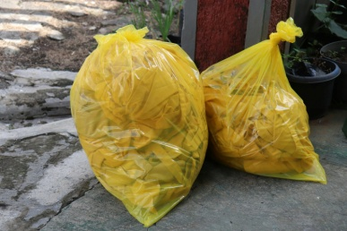

¿Quién decide sobre la compra?
¡Manos a la bolsa!
Invitamos a participar a todas las familias:
  Revisión de la bolsa amarilla.
  Visualización de vídeos.
  Debate.
  Compartir compromisos y propuestas de investigación en padlet

Slide 7
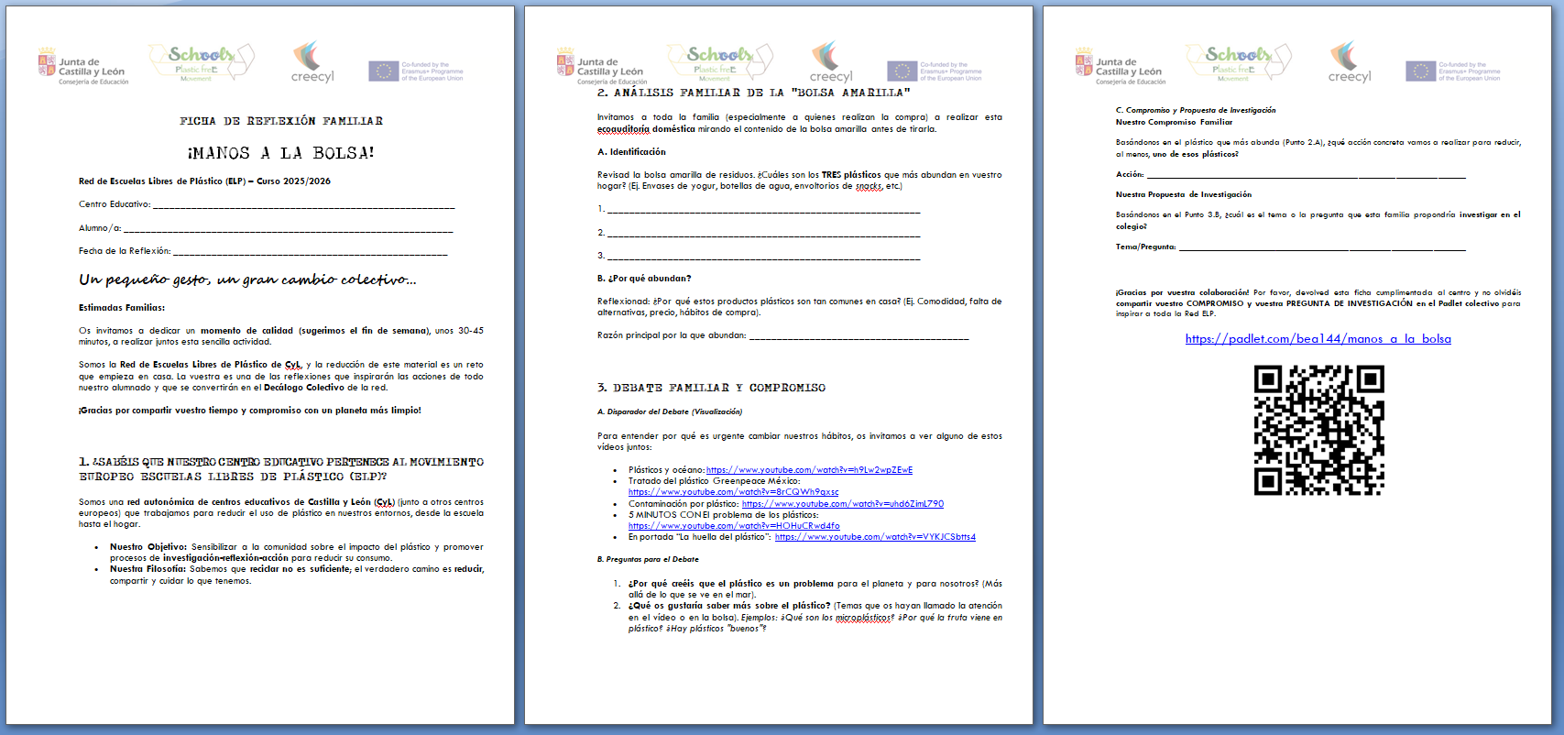
¡Manos a la bolsa!
¡Somos ELP!
  Revisión de la bolsa amarilla: 3 plásticos más abundantes y por qué.
  Visualización de vídeos (elegid entre los que os proponemos o buscad otros).
  Debate familiar.
  Compartir compromisos y propuestas de investigación en padlet.
DECÁLOGO ELP

Slide 8
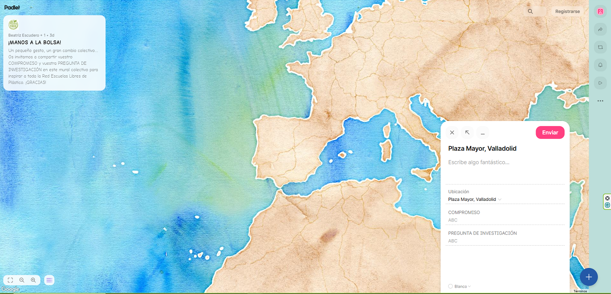
PADLET
¡Manos a la bolsa!

Slide 9

Deberes
Para el curso 2025-26
Reflexión y compromisos en familia: compartirlos (padlet…).
Investigación desde las propuestas familiares.
Difusión de la investigación (vídeo, mural, circular…).
Decálogo con las mejores propuestas.

Slide 10

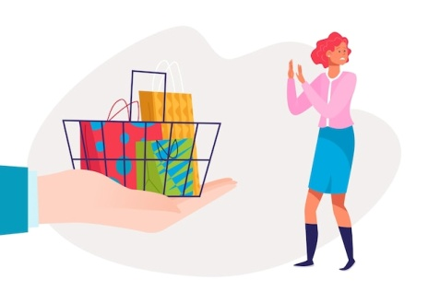

¡Para no olvidar!
Cómo reducir nuestro consumo de plástico en tres pasos…
Di no a los productos de usar y tirar
No compres lo que no necesitas
Cuida lo que tienes

Slide 11
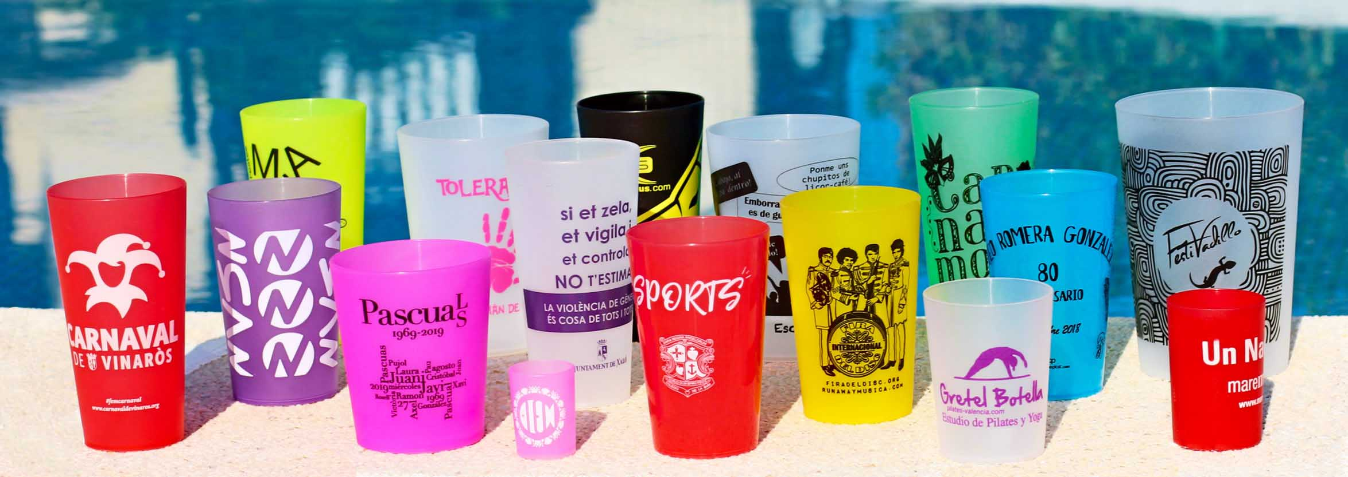
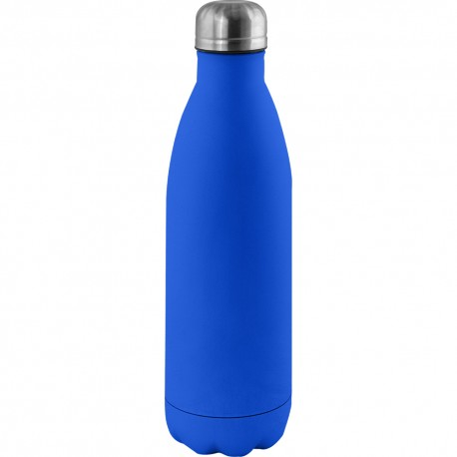
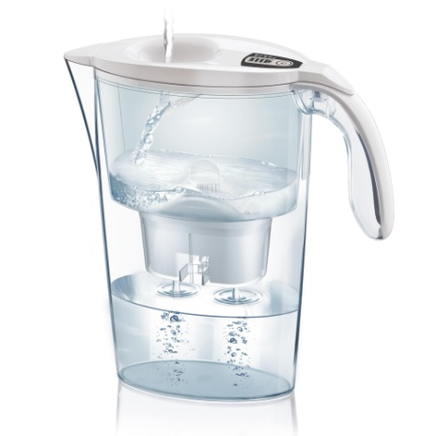
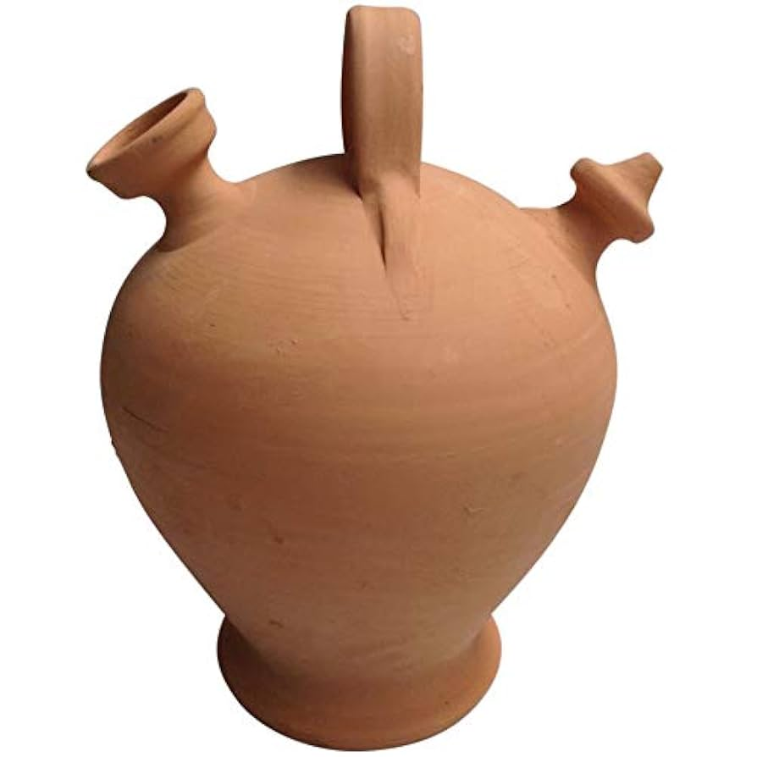
El Consejo de hoy ha sido…

Slide 12


